Slide 1

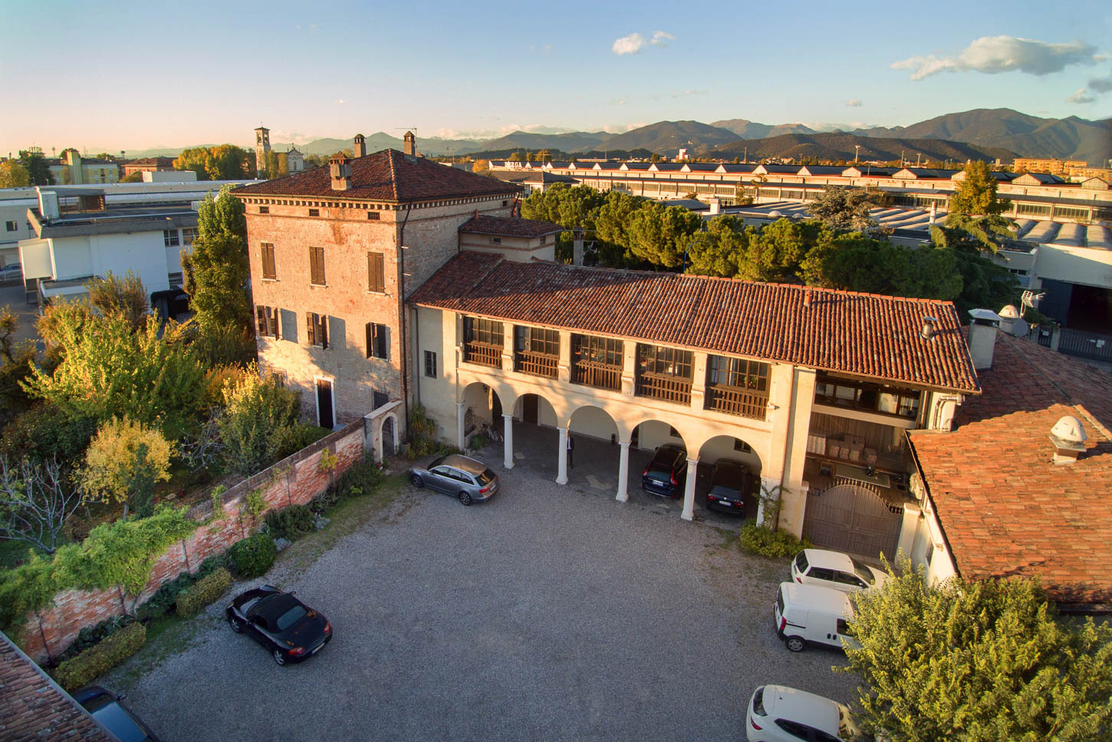
Dal 1980 Azienda Leader nel software gestionale per Aziende Commerciali, di Produzione e Studi Professionali

Slide 2
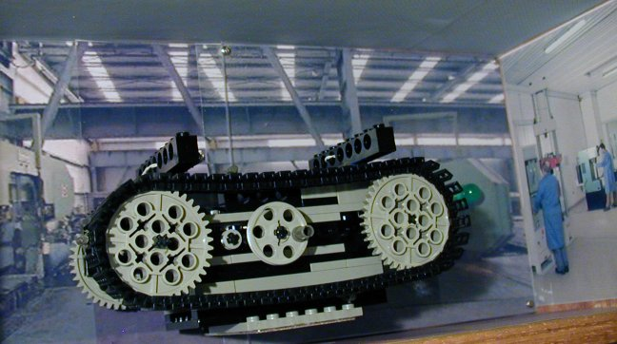
In campo industriale, CSB offre il meglio della tecnologia hardware e software, per dare all’impresa molti automatismi gestionali e di controllo.
Esperienza pluridecennale in
svariati settori merceologici :
Metallurgia e Acciaierie
Fonderie – Pressofusioni
Produzione Stampi
Lavorazione del legno
Profilati di Alluminio
Lavorazioni meccaniche
Vetrerie
Automotive
Ricambisti auto
Cantine e Distillerie
…..
La Fabbrica è come un giocattolo,
ci si diverte se tutto funziona alla perfezione

Slide 3
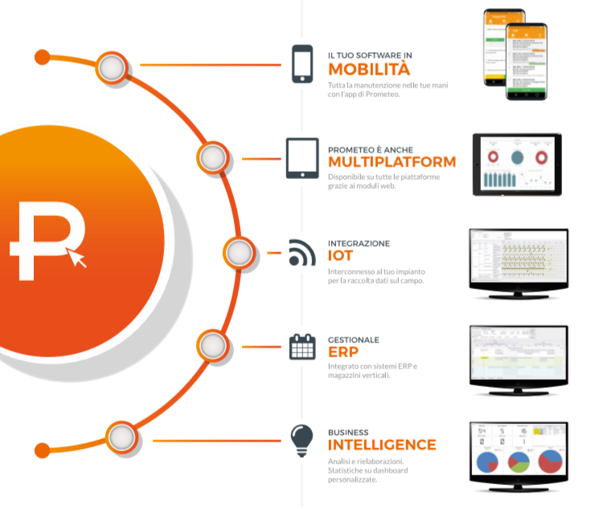
In collaborazione con
INFORMATICA EDP presenta:
La manutenzione semplice, flessibile e orientata all’Industria 4.0.
il Team di Prometeo

Slide 4

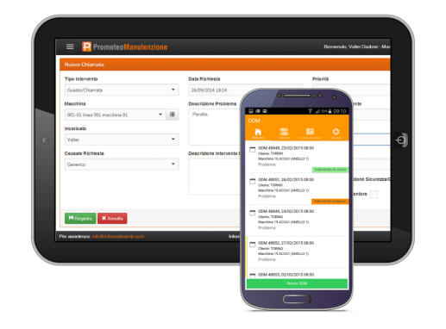
Impianto
Funzionamento
Allarmi
ERP Aziendale
Magazzino
Cespiti
Spese
Sensori
Temperature
Pressioni
Livelli
MES
Dati Produzione
Stato
Manutenzione 4.0

Slide 5


Slide 6
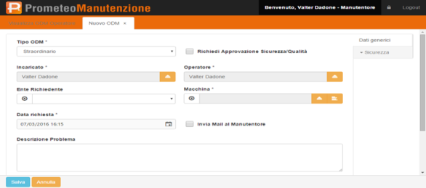

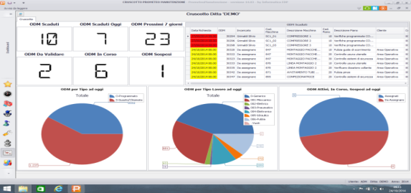



Principali Funzionalità
DESKTOP
Anagrafiche impianti con struttura ad albero e identificazione QR-Code, schede tecniche, layout navigabili e ricerca GPS
Registrazione delle attività su guasto, programmate e automatismi per la gestione delle “On Condition”
Strumenti di analisi approfondita, quali l’EWO e la Machine Ledger
Magazzino ricambi, gestito con codici a barre e scarico da palmare
Statistiche esportabili, analisi costi e indici, Dashboard…
Reportistica personalizzabile tramite strumento integrato
WEB
MOBILE

Slide 7
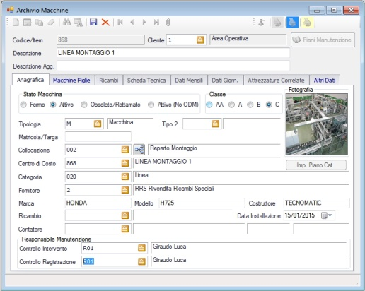
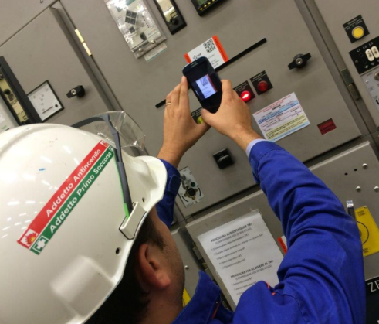
Macchine
Organizza l'elenco dei beni e dei cespiti aziendali (Impianti, macchine, attrezzature, veicoli, edifici ecc.) su cui gestisci gli interventi di manutenzione.
Albero Macchine e Layout
Inventario delle Macchine e Impianti
Gestione della documentazione correlata
Piani di Manutenzione
Calendario Aziendale
Reportistica

Slide 8

Manutenzione Programmata
Pianificazione delle attività tramite modelli e strumenti che semplificano le attività ricorsive e la programmazione degli interventi
Utilities per l’organizzazione e il controllo della Preventiva Ciclica
Modelli per la gestione della Manutenzione Preventiva
Suggerimenti e richieste per la Sicurezza sul lavoro ereditabili dagli Ordini
Modelli per l’apertura automatica degli Ordini in seguito alla Predittiva
Schedulazione della Migliorativa

Slide 9
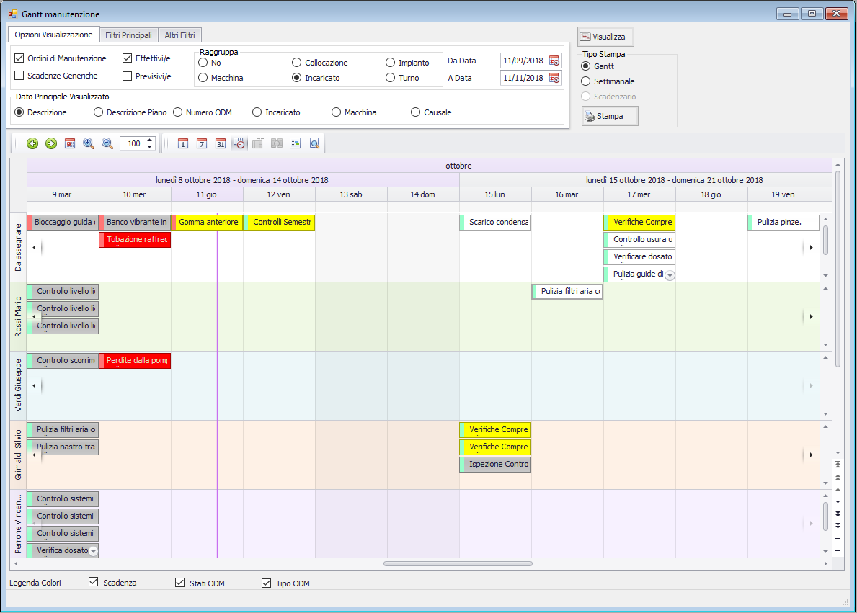
Organizzazione delle Attività
Attraverso una schermata a calendario, puoi individuare rapidamente gli ordini di manutenzione previsti, quelli in essere e quelli già eseguiti.
Calendario giornaliero, settimanale, mensile
Visualizzazioni per Macchina, Manutentore, Cliente
Simulazione dei Piani di Manutenzione
Programmazione con trascinamento da mouse
Assegnazione degli Ordini in base al carico di lavoro

Slide 10
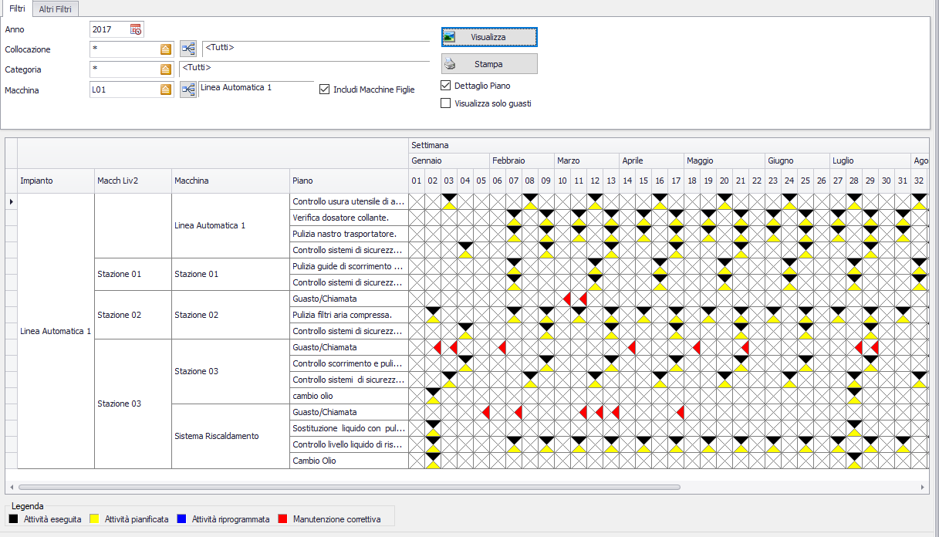
Machine Ledger
Strumento interattivo che permette di visualizzare ed operare in modo immediato sull’intero calendario annuale d’impianto.
Giallo: Attività Pianificata
Nero: Lavoro Eseguito
Blu: Riprogrammazione
Rosso: Guasto

Slide 11
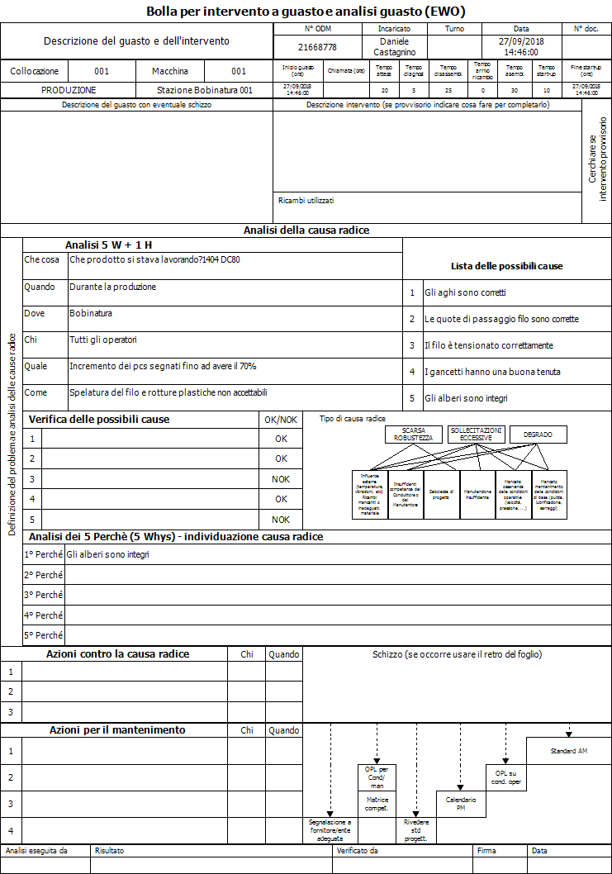
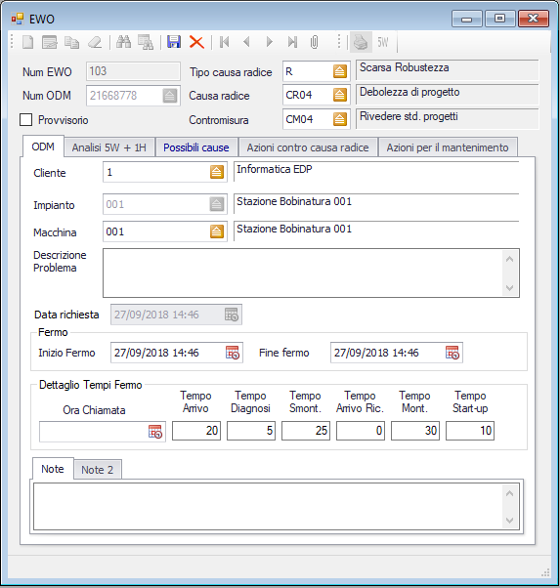
EWO
Scheda evento e analisi approfondita del guasto
Analisi dei Tempi
5W + 1H
Analisi 5W
Analisi delle Cause Radice
Problema, Causa, Rimedio
Reportistica

Slide 12
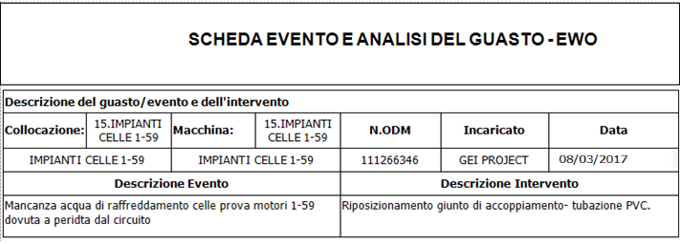
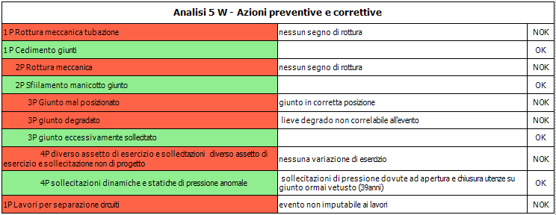

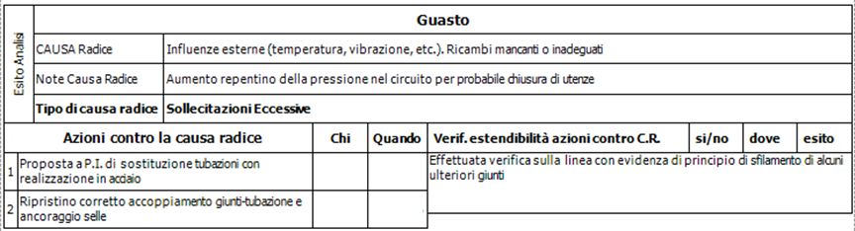
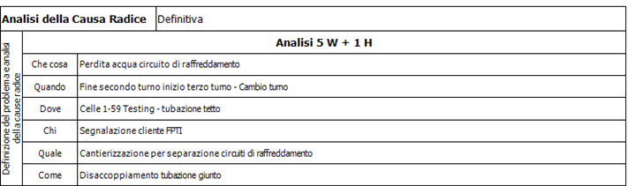
Identificazione impianto e descrizione dell’evento
Analisi 5W a livelli
Scomposizione dei tempi d’intervento
Causa Radice e Azioni
5W + 1H

Slide 13
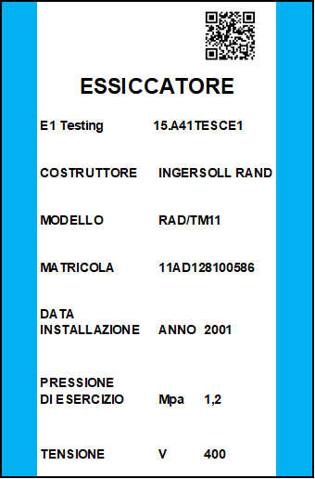
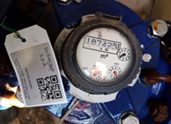
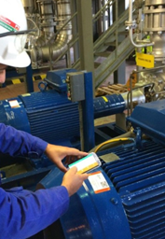
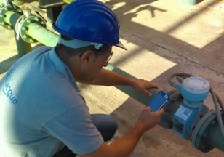
Intervento
Etichetta QR Code e utility di chiusura multipla
Identificazione della Macchina tramite QR Code
Etichette Personalizzabili
Accesso immediato a dati tecnici, foto, allegati e storico interventi
Utility per la chiusura multipla di più interventi

Slide 14
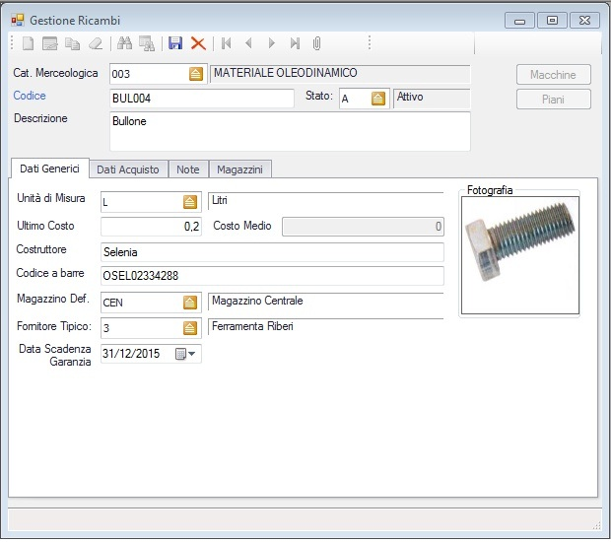
Ricambi
Gestione dei flussi nel magazzino ricambi: dalla giacenza alla richiesta d’acquisto, l’analisi del fabbisogno e delle scorte minime.
Anagrafica Ricambi
Analisi del Fabbisogno e impegnato su Ordini
Emissione/Registrazione Richieste d’Ordine, Proposte d‘Acquisto e DDT
Registrazione del consumo dei ricambi
Monitoraggio della movimentazione di magazzino
Storico dei costi e disponibilità
Utility per gli Inventari

Slide 15
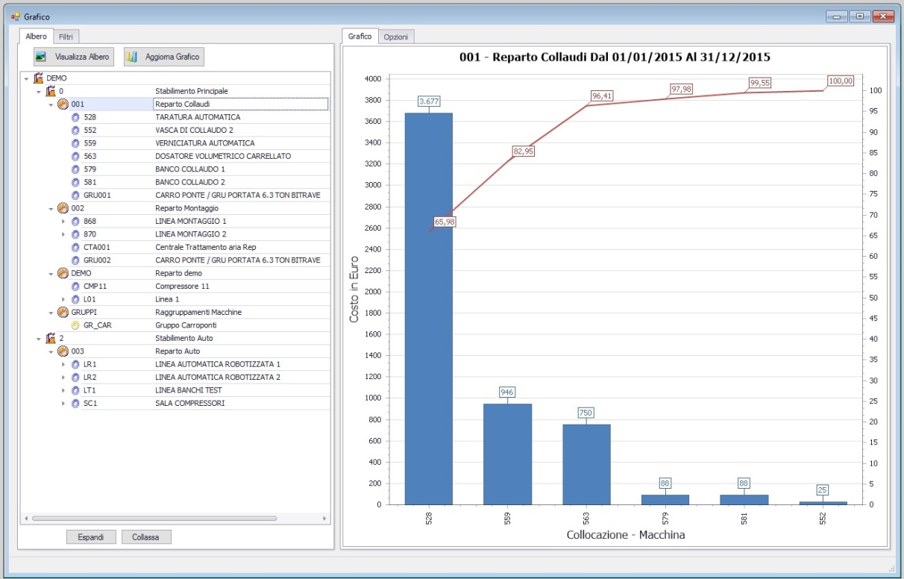
Analisi Costi e Indici
Informazioni statistiche ed analisi sia in formato tabellare che grafico. Le valutazioni sono legate agli esiti degli interventi e ai costi.
Carico di Lavoro
Tempi stimati da ordini di manutenzione attivi
Fabbisogno Ricambi
Statistiche sugli Interventi
Costi della Manutenzione
Statistica durata Interventi
Indici di Manutenzione

Slide 16

Cruscotto
Con il Cruscotto di Prometeo hai sotto controllo il tuo sistema manutentivo, in tempo reale. Gli indicatori grafici ti permettono di individuare subito le criticità.
Indicatori personalizzabili
Anomalie facilmente individuabili
Dal grafico al dettaglio con un click

Slide 17
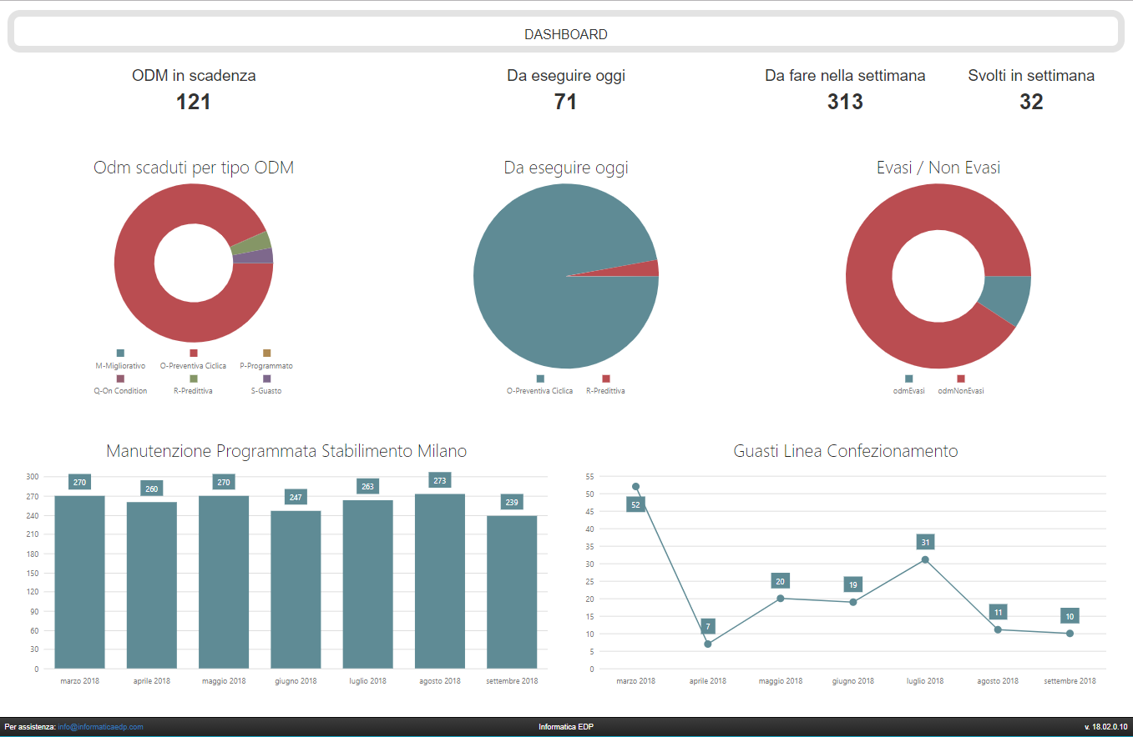
Situazione in Tempo Reale
Tabellone a pieno schermo per monitor di Reparto e Stabilimento
Monitor di reparto
Aggiornamento automatico
Filtrabile e Personalizzabile

Slide 18
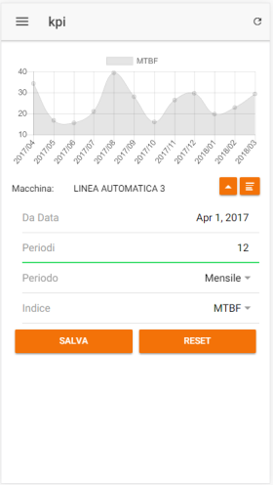
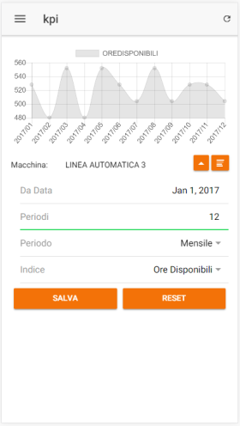
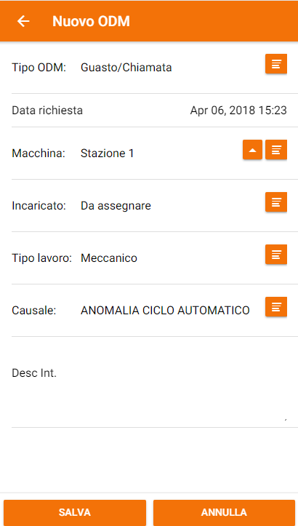
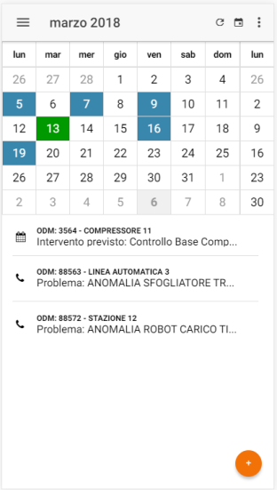
Prometeo Mobile: l’App RADDOPPIA
Nuova App dedicata a chi opera sull’Impianto
Calendario delle Attività Manutentive
Apertura Segnalazioni
Storico degli interventi eseguiti
Registrazione fermi Impianto
Principali KPI

Slide 19


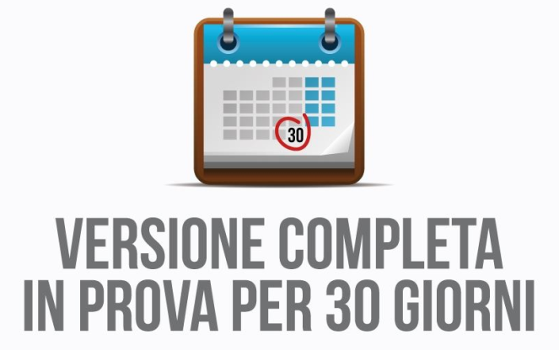


Partner Informatici
al servizio della qualità
www.csb.it

